Slide 1
ACCOGLIERE
IL PAZIENTE BARIATRICO
Dott.ssa Daniela Casarotto
Coordinatore Azienda Ospedale-Università Padova

Slide 2
2010: costituzione di un GRUPPO DI LAVORO coordinato dal Servizio Qualità e Accreditamento dell’Azienda Ospedale-Università di Padova. 2012 : IL PERCORSO DIVENTA OPERATIVO !!
Il paziente viene preso in carico: prima visita, ricovero, dimissione e follow-up.
E’ NECESSARIO COINVOLGERE PIU’ OPERATORI SANITARI
(MEDICI, INFERMIERI, DIETISTI, PSICOLOGI …)
PREVEDE MULTIDISCIPLINARIETA’ E INTERDISCIPLINARIETA!

Slide 3
PATTO CHIRURGO – PAZIENTE: PERSONALIZZAZIONE DELLE CURE
PRE DEGENZA
INFORMAZIONE E PREPARAZIONE DEL PAZIENTE AL PERCORSO CHIRURGICO
OSPEDALIZZAZIONE
RICOVERO DEL PAZIENTE
ACCOGLIENZA DEL PAZIENTE BARIATRICO
AVVIO DEL PERCORSO CHIRURGICO DEL PAZIENTE

Slide 4
MODELLO DI ACCOGLIENZA
UTILIZZA IL MODELLO DELLA PRESA IN CARICO
ACCOMPAGNA L'AMMALATO DURANTE TUTTO L'ITER DEL RICOVERO
SI AVVALE DI PERCORSI CLINICI STANDARDIZZATI
PIANIFICA GLI INTERVENTI CON L'OBIETTIVO DI RIDURRE DURATA E COSTI DEL RICOVERO
COORDINA E FACILITA LA COOPERAZIONE TRA LE VARIE FIGURE SANITARIE CREANDO CONTINUITA' ASSISTENZIALE
PROMUOVE LA PARTECIPAZIONE ATTIVA DEL PAZIENTE E DEL CARE GIVER
ATTIVA LA RETE DEI SERVIZI TERRITORIALI CHE POTREBBE DIVENTARE ESSENZIALE NEL POST DIMISSIONE

Slide 5
OSPEDALIZZAZIONE
IL RICOVERO AVVIENE LO STESSO GIORNO DELL’INTERVENTO
ACCOGLIMENTO DEL PAZIENTE E RICOVERO AMMINISTRATIVO
EVENTUALE INTEGRAZIONE DATI RACCOLTI CON L’ACCERTAMENTO INFERMIERISTICO IN FASE DI PRE- DEGENZA
CONTROLLO DELLA DOCUMENTAZIONE CLINICA, ASSEGNAZIONE DEL POSTO LETTO
PREPARAZIONE ALLA S.O. (VESTIZIONE DEL PAZIENTE CON CAMICE MONOUSO, CONSEGNA DELLE CALZE PER LA PREVENZIONE DELLA TVP, RIMOZIONE DI EVENTUALI PROTESI)

Slide 6
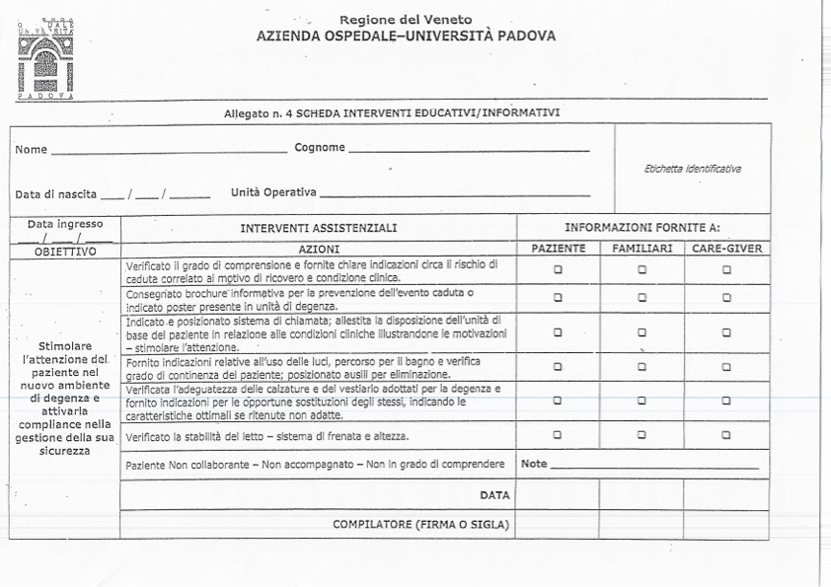
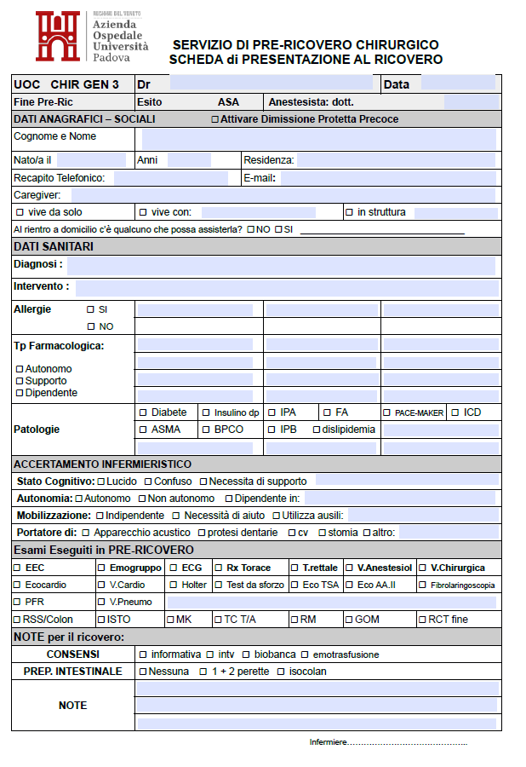
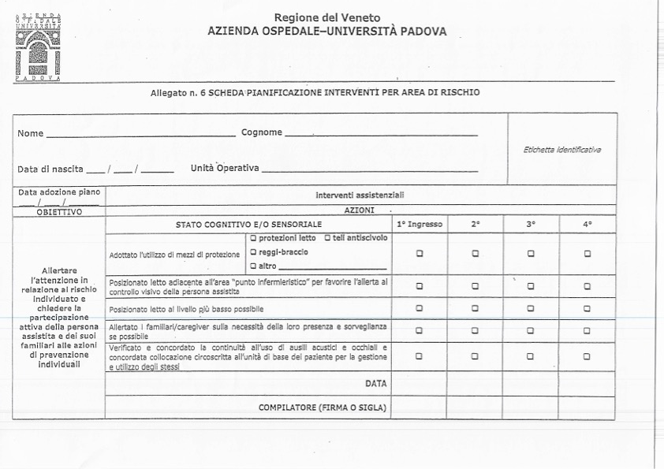

Slide 7
OSPEDALIZZAZIONE
ACCOMPAGNAMENTO, SU CHIAMATA, DEL PAZIENTE IN SALA OPERATORIA
INTERVENTO CHIRURGICO
DIMISSIONE DALLA S.O. (CONSEGNE DA PARTE DELL’INFERMIERE DELLA S.O.)
RIENTRO IN REPARTO: MONITORAGGIO PARAMETRI VITALI
SOMMMINISTRAZIONE TERAPIA, MOBILIZZAZIONE PRECOCE,

Slide 8
I° GIORNATA POST- OPERATORIA ALLA DIMISSIONE
RIPRESA DELL’ALIMENTAZIONE PER OS (DIETA IDRICA) SE RX TD E PROVA BLU DI METILENE NEGATIVI
PROGRAMMAZIONE DIMISSIONE
RIUNIONE GRUPPO “LIFE STYLE” TENUTA DALL’ICM E DALLA DIETISTA - EDUCAZIONE SUL REGIME ALIMENTARE POST-DIMISSIONE - INDICAZIONI SULLA SUPPLEMENTAZIONE VITAMICA E PROTEICA - SENSIBILIZZAZIONE SUL CORRETTO STILE DI VITA DA ADOTTARE - CONSIGLI SULLA RIPRESA DELL’ATTIVITA’ FISICA - ISTRUZIONI SULLA GESTIONE DELLA FERITA CHIRURGICA - CONSEGNA DI UNA GUIDA PROMEMORIA

Slide 9
DIMISSIONE
LA DIMISSIONE VIENE PIANIFICATA GIÀ AL MOMENTO DELL’ACCERTAMENTO INFERMIERISTICO, IN FASE DI PRE-DEGENZA: QUESTO PERMETTE DI RILEVARE CRITICITÀ, ANCHE RELATIVE AL RIENTRO A DOMICILIO (MANCANZA DI CARE GIVER, DISAGI AMBIENTALI, ETC.), CHE SONO RISOLVIBILI CON UNA BUONA ORGANIZZAZIONE E L’ATTIVAZIONE DEI SERVIZI SUL TERRITORIO. UNA DIMISSIONE ADEGUATA RIDUCE NOTEVOLMENTE IL RISCHIO DI COMPLICANZE POST-DIMISSIONE E QUINDI DI RE-OSPEDALIZZAZIONE, DIMINUISCE INOLTRE SENSIBILMENTE L’ANSIA DA RIENTRO DEI PAZIENTI E DEI LORO FAMILIARI

Slide 10
CONCLUSIONI PER ASSICURARE AL PAZIENTE I MIGLIORI RISULTATI IN TERMINI DI SALUTE, E’ NECESSARIO CHE L’ICM E TUTTO IL PERSONALE SIA SPECIFICATAMENTE PREPARATO AD AFFRONTARE I BISOGNI CHE IL PAZIENTE OBESO PRESENTA, SIANO ESSI DI TIPO MEDICO, FISICO O PSICOSOCIALE: AVERE COMPETENZE ASSISTENZIALI SPECIFICHE E FORNIRE UN’ASSISTENZA ADEGUATA, OLTRE A GARANTIRE LA SICUREZZA DEL PAZIENTE, RICONOSCE A TUTTI I PROFESSIONISTI L’IMPORTANZA DEL LORO RUOLO ALL’INTERNO DEL TEAM SANITARIO MULTIPROFESSIONALE
VIDEO

Slide 11
Grazie per l’attenzione

Slide 12
……..

